Slide 1
第2章 递归与分治策略

Slide 2
学习要点：
理解递归的概念
掌握设计有效算法的分治策略
通过范例学习分治策略的设计技巧

Slide 3
§2.1 递归的概念

Slide 4
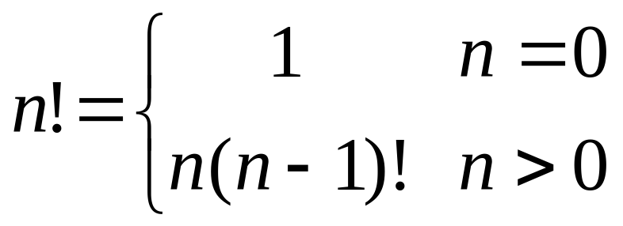
2.1 递归的概念
边界条件
例2-1 阶乘函数
递归方程
int Factorial(int n)
{
if(n==0) return 1;
return n*Factorial(n-1);
}

Slide 5

例2-2 Fibonacci数列
无穷数列1，1，2，3，5，8，13，21，34，55，……。
边界条件
递归方程
int fibonacci(int n)
{
if (n <= 1) return 1;
return fibonacci(n-1)+fibonacci(n-2);
}

Slide 6
递归函数：用函数自身 定义的函数。
递归函数的二个要素:
边界条件与递归方程
递归算法：直接或间接调用自身的算法。

Slide 7
Father(王小二)
王小二
父亲
爷爷
父亲的爷爷
祖先
︰
Notes:
可以通过递归调用找出王小二的祖先

Slide 8
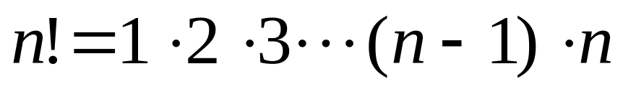
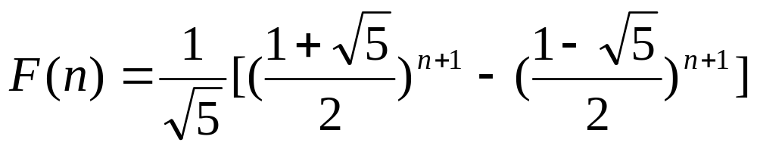
阶乘函数和Fibonacci函数这两种函数也可以转换为非递归函数，但并不是所有递归都可以转换。双递归函数。

Slide 9
双递归函数
当一个函数及它的一个变量是由函数自身
定义时，称这个函数是双递归函数。
例2-3 Ackerman函数，其定义如下：
A(1,0)=2
A(0,m)=1 m≥0
A(n,0)=n+2 n ≥2
A(n,m)=A(A(n-1,m),m-1) n,m ≥1

Slide 10
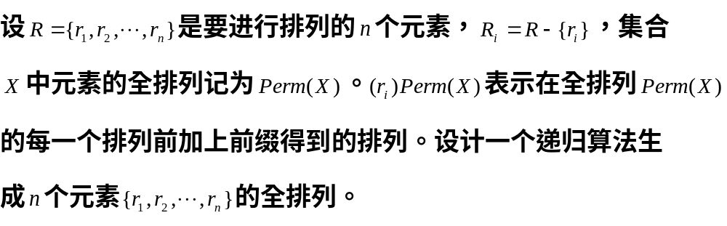
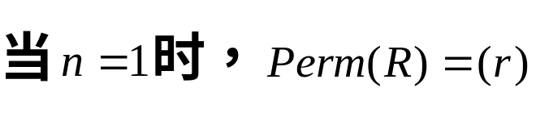
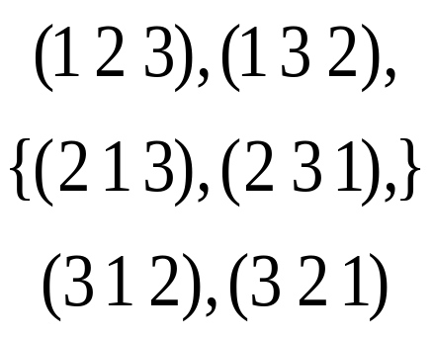
例2-4 排列问题
边界条件
分析：
(1)Perm({2,3})
(2)Perm({1,3})
(3)Perm({1,2})

Slide 11
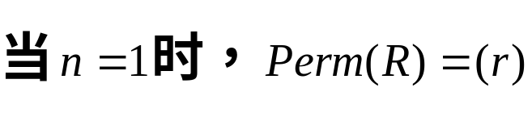
例2-4 排列问题
边界条件
分析：
对于R={1,2,3},全排列共六个：
(1)Perm({2,3})
(2)Perm({1,3})
(ri)Perm(Ri)
(3)Perm({1,2})

Slide 12
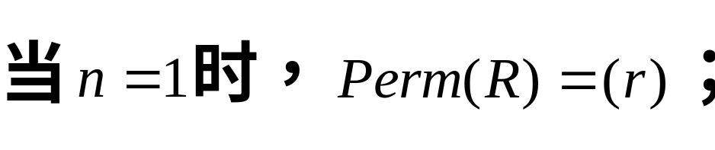

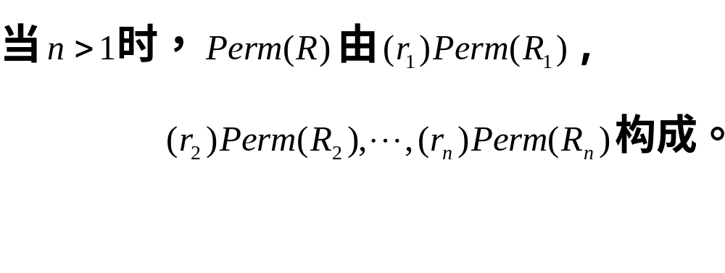
例2-4 排列问题
R的全排列可归纳定义如下：

Slide 13
Template<class type>
void Perm(Type list[ ], int k, int m)
{//产生list[ ]数组中从k到m元素的全排列.
if (k==m)
{//只剩下一个元素
for (int i=0;i<=m;i++)
cout<<list[i];
cout<<endl;
}
else//还有多个元素，递归产生排列
for(i=k;i<=m;i++)
{ Swap(list[k],list[i]);
Perm(list,k+1,m);
Swap(list[k],list[i]);
}
}

Slide 14
例 题 2-4
排列问题：
Perm(Type list[ ], int k=0, int m=3)
例：R={1,2,3,4}R1={2,3,4}, R2={1,3,4}, R3={1,2,4}, R4={1,2,3}
P(R)由 {1}P(R1)、 {2}P(R2)、 {3}P(R3)和{4}P(R4)组成
i=0,k=0
Swap(list[0]=1,list[0]=1)
{1, 2, 3, 4}
Perm(list, 1, 3)
求{2, 3, 4}的排列
Swap(list[0]=1,list[0]=1)
{1, 2, 3, 4}
for(i=k;i<=m;i++)
{ Swap(list[k],list[i]);
Perm(list,k+1,m);
Swap(list[k],list[i]);
}
}

Slide 15
例 题 2-4
排列问题：
Perm(Type list[ ], int k=0, int m=3)
例：R={1,2,3,4}R1={2,3,4}, R2={1,3,4}, R3={1,2,4}, R4={1,2,3}
P(R)由 {1}P(R1)、 {2}P(R2)、 {3}P(R3)和{4}P(R4)组成
i=1,k=0
Swap(list[0]=1,list[1]=2)
{2, 1, 3, 4}
Perm(list, 1, 3)
求{1, 3, 4}的排列
Swap(list[0]=2,list[1]=1)
{1, 2, 3, 4}
for(i=k;i<=m;i++)
{ Swap(list[k],list[i]);
Perm(list,k+1,m);
Swap(list[k],list[i]);
}
}

Slide 16
例 题 2-4
排列问题：
Perm(Type list[ ], int k=0, int m=3)
例：R={1,2,3,4}R1={2,3,4}, R2={1,3,4}, R3={1,2,4}, R4={1,2,3}
P(R)由 {1}P(R1)、 {2}P(R2)、 {3}P(R3)和{4}P(R4)组成
i=2,k=0
Swap(list[0]=1,list[2]=3)
{3, 2, 1, 4}
Perm(list, 1, 3)
求{2, 1, 4}的排列
Swap(list[0]=3,list[2]=1)
{1, 2, 3, 4}
for(i=k;i<=m;i++)
{ Swap(list[k],list[i]);
Perm(list,k+1,m);
Swap(list[k],list[i]);
}
}

Slide 17
例 题 2-4
排列问题：
Perm(Type list[ ], int k=0, int m=3)
例：R={1,2,3,4}R1={2,3,4}, R2={1,3,4}, R3={1,2,4}, R4={1,2,3}
P(R)由 {1}P(R1)、 {2}P(R2)、 {3}P(R3)和{4}P(R4)组成
i=3,k=0
Swap(list[0]=1,list[3]=4)
{4, 2, 3, 1}
Perm(list, 1, 3)
求{2, 3, 1}的排列
Swap(list[0]=4,list[3]=1)
{1, 2, 3, 4}
for(i=k;i<=m;i++)
{ Swap(list[k],list[i]);
Perm(list,k+1,m);
Swap(list[k],list[i]);
}
}

Slide 18
例 题 2-4
排列问题：
Perm(Type list[ ], int k=0, int m=3)
例：R={1,2,3,4}R1={2,3,4}, R2={1,3,4}, R3={1,2,4}, R4={1,2,3}
P(R)由 {1}P(R1)、 {2}P(R2)、 {3}P(R3)和{4}P(R4)组成
i=4,k=0,m=3
退出循环
for(i=k;i<=m;i++)
{ Swap(list[k],list[i]);
Perm(list,k+1,m);
Swap(list[k],list[i]);
}
}

Slide 19
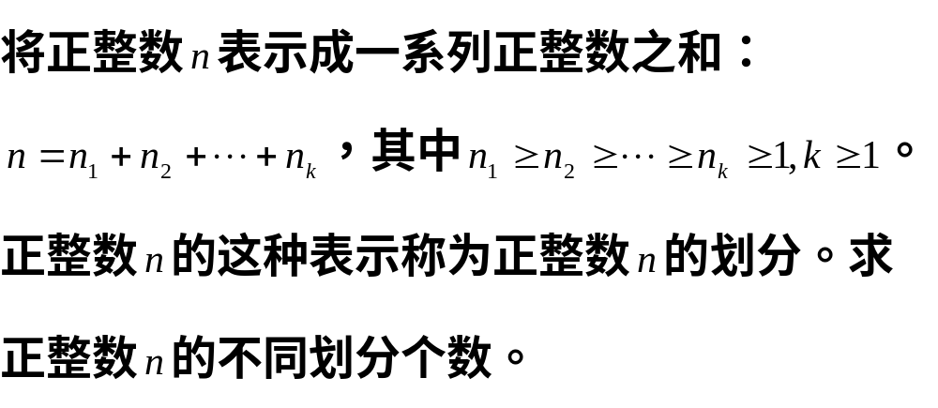
例2-5 整数划分问题

Slide 20
例2-5 整数划分问题
例如正整数6有如下11种不同的划分：
6
5+1
4+1+1
4+2
3+1+1+1
3+2+1
3+3
2+1+1+1+1
2+2+1+1
2+2+2
1+1+1+1+1+1
Notes:
最大加数等于6的划分个数有1个；
最大加数等于5的划分个数有1个；
最大加数等于4的划分个数有2个；
最大加数等于3的划分个数有3个；
最大加数等于2的划分个数有3个；
最大加数等于1的划分个数有1个；

Slide 21
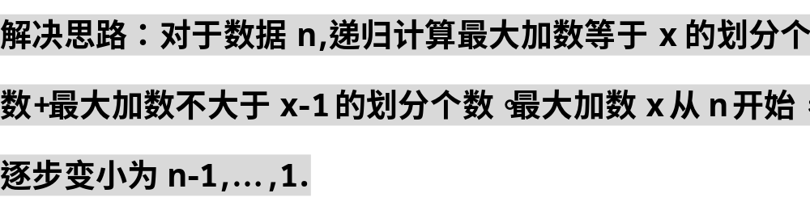
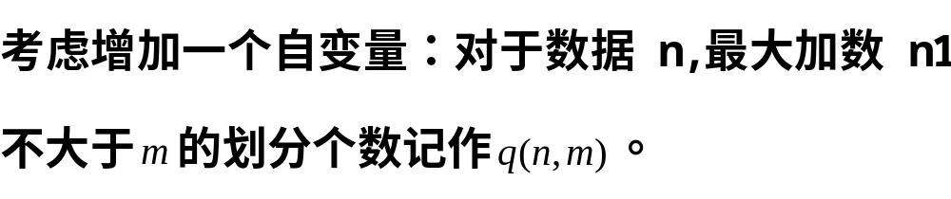
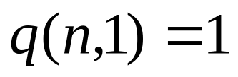

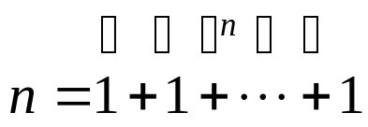
1)
??
Notes:
M=1，最大加数不大于1，意味着小于等于1，但是不可能小于1，所以只能等于1，这样的划分只有一个，即全部为1

Slide 22
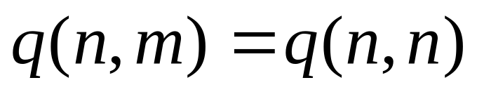

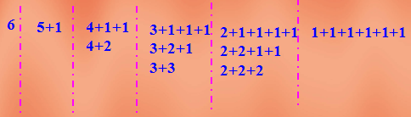
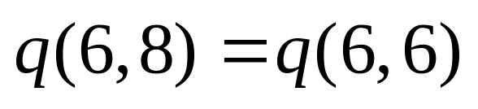
2)
Notes:
对于2）： q(1,2)=q(1,1)=1,对于数1来说，最大加数不大于2（小于等于2），实际不可能等于2，只能小于2，即为1。
对于3）： ｎ的划分由最大加数＝ｎ的划分 （只有1个） ＋ 最大加数〈＝ｎ－１的划分构成。
对于４）： ｎ的划分由 最大加数＝ｍ的划分 （后面的椭圆形） ＋ 最大加数〈＝ｍ－１的划分构成 （前面的椭圆形）。
关键看 最大加数＝ｍ的划分如何计算。既然最大加数=m,则在该类划分中，肯定有一个最大元素ｍ，关键看除最大元素外剩下的ｎ－ｍ的最大加数不大于m的划分次数，
即ｑ(ｎ－ｍ，ｍ)。实际上，ｑ(ｎ－ｍ，ｍ)中后半部分的m不准确，应该为min{(n-m),m},不过，有2）做保证，如果n-m < m，ｑ(ｎ－ｍ，ｍ)自然就变成ｑ(ｎ－ｍ，n-ｍ)

Slide 23

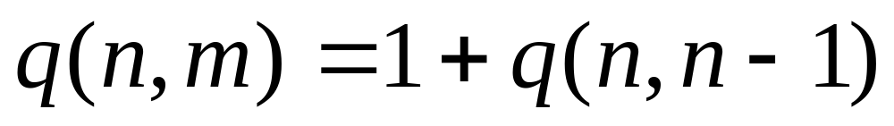
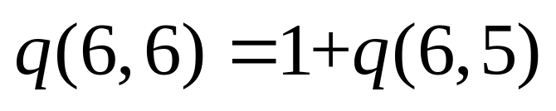
3)
Notes:
对于2）： q(1,2)=q(1,1)=1,对于数1来说，最大加数不大于2（小于等于2），实际不可能等于2，只能小于2，即为1。
对于3）： ｎ的划分由最大加数＝ｎ的划分 （只有1个） ＋ 最大加数〈＝ｎ－１的划分构成。
对于４）： ｎ的划分由 最大加数＝ｍ的划分 （后面的椭圆形） ＋ 最大加数〈＝ｍ－１的划分构成 （前面的椭圆形）。
关键看 最大加数＝ｍ的划分如何计算。既然最大加数=m,则在该类划分中，肯定有一个最大元素ｍ，关键看除最大元素外剩下的ｎ－ｍ的最大加数不大于m的划分次数，
即ｑ(ｎ－ｍ，ｍ)。实际上，ｑ(ｎ－ｍ，ｍ)中后半部分的m不准确，应该为min{(n-m),m},不过，有2）做保证，如果n-m < m，ｑ(ｎ－ｍ，ｍ)自然就变成ｑ(ｎ－ｍ，n-ｍ)

Slide 24
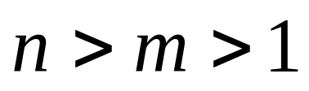
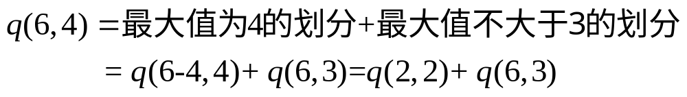
4)

Slide 25
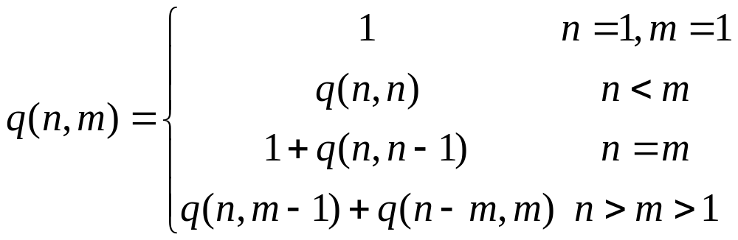
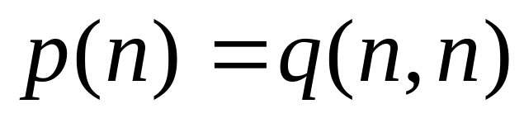
**正整数n的划分数
Notes:
q(6,6)= 1+q(6,5)
= 1+q(6,4)+q(1,5)
= 1+q(6,4)+q(1,1)
= 1+q(6,4)+1
= 2+q(6,4)
= 2+q(6,3)+q(2,4)
= 2+q(6,3)+q(2,2)
= 2+q(6,3)+1+q(2,1)
= 2+q(6,3)+1+1
= 4+q(6,3)
= 4+q(6,2)+q(3,3)
= 4+q(6,2)+1+q(3,2)
= 4+q(6,2)+1+q(3,1)+q(1,2)
= 4+q(6,2)+1+1+1
= 7+q(6,2)
= 7+q(6,1)+q(4,2)
= 7+1+q(4,2)
= 8+q(4,1)+q(2,2)
= 8+1+1+q(2,1)
= 8+1+1+1
=11

Slide 26
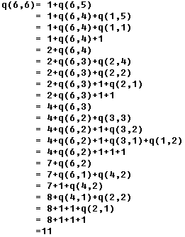

Slide 27
递归函数的优缺点
优点：
1)算法简明；
2)正确性易证明，是分析、设计的有力工具。
缺点：
执行效率不高；
堆栈空间耗费

